Slide 1
Неделя
ДЕНЬ ПОБЕДЫ
МБДОУ «Детский сад №78 комбинированного вида с татарским языком воспитания и обучения» Авиастроительного района г.Казани
Тематическое проектирование в средней группе
Музыкальный руководитель: Щукина Надежда Камиловна

Slide 2
Художественное творчество – Рисование
Тема: «Салют над городом в честь праздника Победы»
Цель: учить детей отражать в рисунке впечатления от праздника Победы; создавать композицию рисунка, располагая внизу дома и кремлевскую башню, а вверху – салют. Развивать художественное творчество, эстетическое восприятие. Закреплять умение готовить нужные цвета, смешивая краски на палитре. Учить образной оценке рисунков. Воспитывать чувство гордости за свою Родину

Slide 3
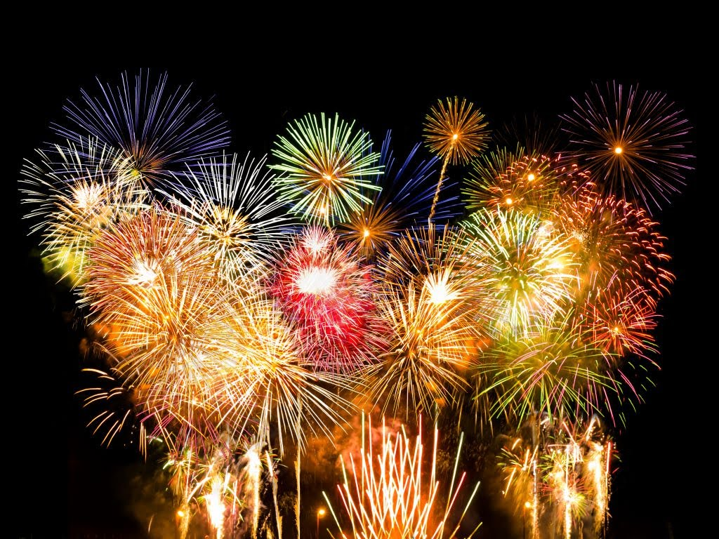

Slide 4
Тема: «Угадай предмет»
Цель: учить детей описывать предмет с помощью алгоритма описания предметов (условные символы: принадлежность к природному или рукотворному миру, форма, цвет, размер, тяжелый или легкий, части, функции, материал, назначение, прошлое предмета)

Slide 5
Беседа Награда Родины.(Познакомить детей с правительственными наградами, за что они даются, кого награждают, какие бывают награды.)
Рассказ о значении знака «Георгиевская ленточка» и правила его ношения
Физминутка «Каким должен быть воин Российской армии?»
ход: Сейчас мы буден передавать этот орден по кругу и называть качества воина – Защитника Отечества. (Смелый, храбрый, ловкий, умный, отважный, сильный, заботливый, мужественный, неустрашимый, здоровый, спортивный и т. д.)

Slide 6
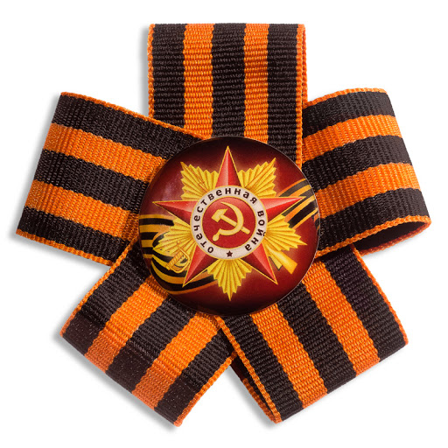

Slide 7
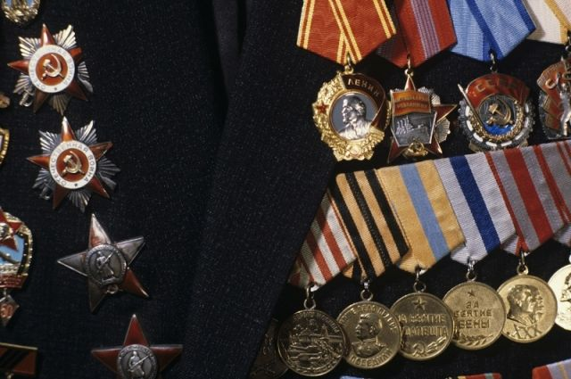
Рассматривание фотографий, иллюстраций с изображением орденов и медалей.
Выставка медалей, которые дети принесли из дома.
Внесение СD диск с детскими песнями «Будущий солдат» в исполнении группы «Мультяшки».

Slide 8
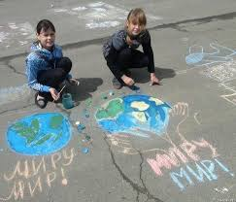
Конкурс рисунков на асфальте «Миру – мир!»
П\И «Хитрая лиса»
Цель: развивать смекалку, внимание и бег

Slide 9
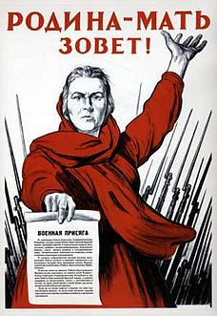
Рассматривание плакатов «Родина мать зовёт!» И.М.Тоидзе;
«Письмо с фронта» А.Лактионов.
Конструирование «Военный корабль»

